Slide 1
AWS講座

Slide 2

面接官の対応：Before
AWSを使った開発の経験は？
あ、お引き取りください
え？えいだぶりゅ…？

Slide 3
面接官の対応：After
AWSを使った開発の経験は？
この人と働きたいわ
EC２にSSHでログインしてWebサーバー立てたことはあります。あとS3に静的サイトホスティングさせてますし、プライベートサブネットに置いたRDSにSSHトンネルでアクセスできます。

Slide 4

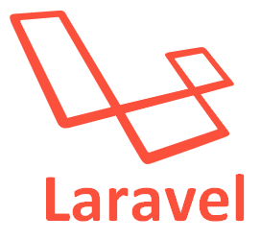
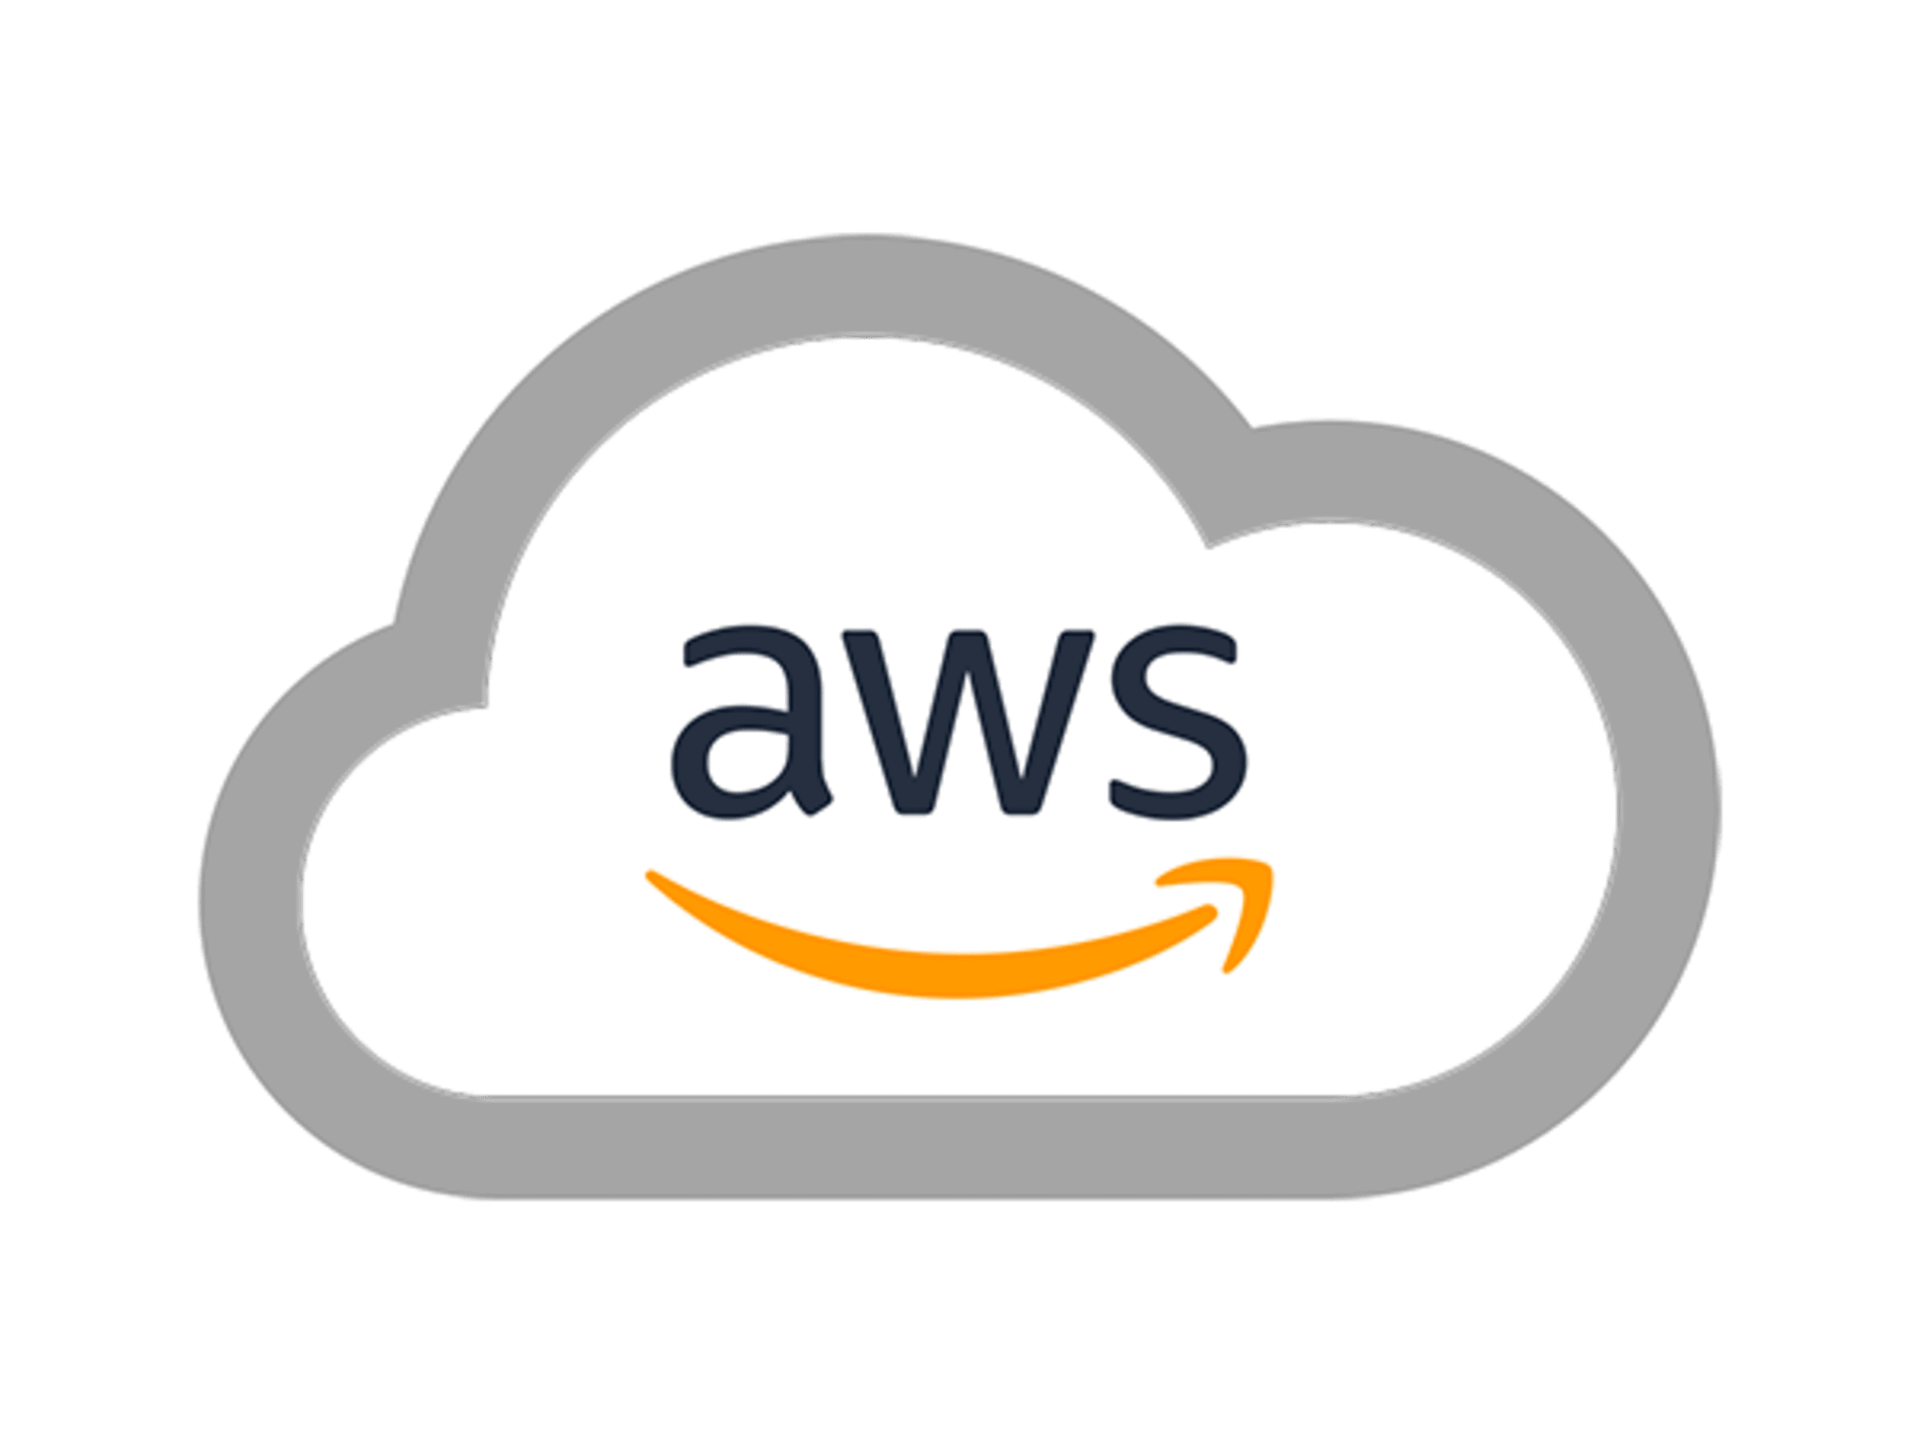

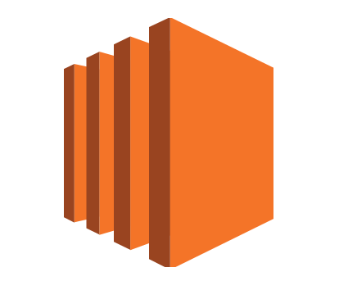




Amazon EC2
Amazon S3
Amazon RDS

Slide 5



AWS
管理者アカウント
（ルートユーザー）

Slide 6


AWS
管理者アカウント
（ルートユーザー）
開発チーム

Slide 7




AWS
VPC
Internet Gateway
IAM
管理者アカウント
（ルートユーザー）
ネットワーク Access Control List （NACL）
開発チーム
サブネット１（パブリック）
サブネット２（パブリック）
サブネット３（プライベート）
サブネット４（プライベート）
Availability Zone １
Availability Zone ２

Slide 8

AWS
VPC
Internet Gateway
ルートテーブル
172.32.0.0
172.32.1.0
172.32.2.0
管理者アカウント
（ルートユーザー）
IAM
ネットワーク Access Control List （NACL）
セキュリティーグループ
開発チーム
EC2
EC2
サブネット１（パブリック）
サブネット２（パブリック）
サブネット３（プライベート）
サブネット４（プライベート）
Availability Zone １
Availability Zone ２

Slide 9

AWS
VPC
Internet Gateway
ルートテーブル
172.32.0.0
172.32.1.0
172.32.2.0
管理者アカウント
（ルートユーザー）
IAM
ネットワーク Access Control List （NACL）
S3
セキュリティーグループ
開発チーム
EC2
EC2
サブネット１（パブリック）
サブネット２（パブリック）
サブネット３（プライベート）
サブネット４（プライベート）
Availability Zone １
Availability Zone ２

Slide 10

AWS
VPC
Internet Gateway
ルートテーブル
172.32.0.0
172.32.1.0
172.32.2.0
管理者アカウント
（ルートユーザー）
IAM
ネットワーク Access Control List （NACL）
S3
セキュリティーグループ
開発チーム
EC2
ルートテーブル
172.32.0.0
172.32.1.0
172.32.2.0
EC2
サブネット１（パブリック）
サブネット２（パブリック）
RDS/DynamoDB
サブネット３（プライベート）
サブネット４（プライベート）
Availability Zone １
Availability Zone ２

Slide 11

AWS
VPC
Internet Gateway
IAM
管理者アカウント
（ルートユーザー）
ネットワーク Access Control List （NACL）
S3
セキュリティーグループ
開発チーム
SNS
EC2
EC2
サブネット１（パブリック）
サブネット２（パブリック）
RDS/DynamoDB
RDS/DynamoDB
サブネット３（プライベート）
サブネット４（プライベート）
Availability Zone １
Availability Zone ２

Slide 12

AWS
VPC
Internet Gateway
IAM
管理者アカウント
（ルートユーザー）
ネットワーク Access Control List （NACL）
S3
セキュリティーグループ
開発チーム
SNS
EC2
EC2
サブネット１（パブリック）
サブネット２（パブリック）
CloudWatch
RDS/DynamoDB
RDS/DynamoDB
サブネット３（プライベート）
サブネット４（プライベート）
Availability Zone １
Availability Zone ２

Slide 13

AWS
VPC
Internet Gateway
IAM
管理者アカウント
（ルートユーザー）
ELB
ネットワーク Access Control List （NACL）
S3
セキュリティーグループ
開発チーム
SNS
EC2
EC2
サブネット１（パブリック）
サブネット２（パブリック）
CloudWatch
RDS/DynamoDB
RDS/DynamoDB
サブネット３（プライベート）
サブネット４（プライベート）
Availability Zone １
Availability Zone ２

Slide 14
AWS
VPC
Internet Gateway
IAM
管理者アカウント
（ルートユーザー）
ELB
ネットワーク Access Control List （NACL）
S3
Auto Scaling Group
セキュリティーグループ
開発チーム
SNS
EC2
EC2
サブネット１（パブリック）
サブネット２（パブリック）
CloudWatch
RDS/DynamoDB
RDS/DynamoDB
サブネット３（プライベート）
サブネット４（プライベート）
Availability Zone １
Availability Zone ２

Slide 15



AWS
Route 53
ユーザー
VPC
Internet Gateway
IAM
管理者アカウント
（ルートユーザー）
ELB
ネットワーク Access Control List （NACL）
S3
Auto Scaling Group
セキュリティーグループ
開発チーム
SNS
EC2
EC2
サブネット１（パブリック）
サブネット２（パブリック）
CloudWatch
RDS/DynamoDB
RDS/DynamoDB
サブネット３（プライベート）
サブネット４（プライベート）
Availability Zone １
Availability Zone ２

Slide 16


AWS
Route 53
ユーザー
VPC
Internet Gateway
IAM
管理者アカウント
（ルートユーザー）
ELB
ネットワーク Access Control List （NACL）
S3
Auto Scaling Group
セキュリティーグループ
開発チーム
SNS
EC2
EC2
サブネット１（パブリック）
サブネット２（パブリック）
CloudWatch
RDS/DynamoDB
RDS/DynamoDB
Lambda
サブネット３（プライベート）
サブネット４（プライベート）
Availability Zone １
Availability Zone ２

Slide 17
補足資料
Linuxとは？

Slide 18
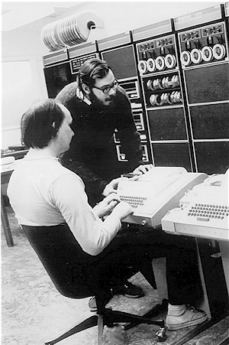
Linuxとは？
Multics :
Multiplexed Information and Computing Service
Unics :
Multi → Uni （のちのUnix）
Ken Thompson と Dennis Ritchie
ベル研究所（1960年代）
Notes:
そもそもLinuxとは、UnixというOSから派生したオープンソースのOSです
この写真に写っている二人が１９６９年にベル研究所、今ではAT＆Tの研究所 でMulticsというOSを作りました
マルチなだけあって今のパソコンみたいに多機能なものを想定していたんですが、当時のパソコンは今と比べるとチープなものだったので、多機能なOSに対して動かなかった
なのでそれが失敗に終わった。なのでよりシンプルにUnicsと名前を変えて、後のUnixになっていきます。
ちなみに当時のベル研究所は通信業界の独占状態で、独禁法により、コンピューター業界でビジネスができない、という状態に追い込まれていました。
なのでソースコードを公開して、いろんな人に派生形のOSを作ってもらってそのOSとのライセンス契約を結んでビジネスをしていくという形でやっていきました
でもそれがなかなかうまくいかず、Windowsに標準OSの座を奪われてしまった、というのがUnixの歴史になるんですが、

Slide 19
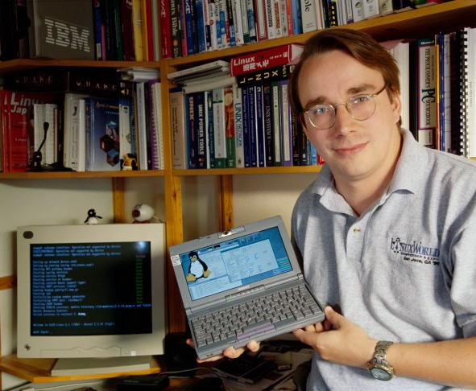
Linuxとは？
Unixを元にLinuxを開発
プログラマーの世界標準OSに
MacはUnix系のOS
LinuxはUnixを元に作られている
Linus Torvalds
Notes:
じゃあLinuxって何かというと、先ほどのUnixをベースに１９９０年代に当時大学生だったフィンランドのLinusという青年が
ゼロからつくったオープンソースのOSです。
ゼロから作ったので、本当に天才だと思うんですが、OSなのでライセンスに縛られず、かつ世界中の優秀なプログラマーが開発に参加して機能が充実していきました。
どうやら世界のサーバーの８０%以上がLinux上で管理されているということです。

Slide 20

MacはUnix系のOS
LinuxはUnixを元に作られている
・MacではすぐにLinuxコマンドを使用できる
・WindowsではWSL（Windows Subsystem for Linux）
を有効化してLinuxコマンドを使用可能
Notes:
LinuxとMacは全然別のOSなんですが、コマンドがそのまま使えたりします。
なので、Macを使っている人は、すぐにLinuxのコマンドの勉強ができます。
Windowsは全く違うOSですが、実はWindowsの中に既にLinuxが入っているんです。その仕組みをWSLというですが、それを使うことで、
なのでどちらのOSでもDockerの学習を問題なくすすめていくことができます。
おそらく、ほとんどの人がWindowsを使っていると思うので、Windowsではじめるための説明をあとでしていきます。

Slide 21
bash, zsh, sh
PowerShell, ...
Shell（殻）
Kernel
（核）
user
Notes:
Linuxのコマンドの勉強をする前に、シェルについて説明します。LinuxというOSにはカーネルと呼ばれる核という部分があって、ここに命令を出したいんですが、ユーザーはここに直接命令を出せない。
なのでシェルを経由して命令を出します。
マックだとデフォルトはzsh, sh、だと思います。Bashを使うこともできます。どれを使うかは、環境変数で指定することになります。
今回はWindowsの上にLinuxをちょっとこれ以上は説明しません。

Slide 22
Linuxの基礎コマンド
$ cd <path> : <path> に移動する（current directory）
$ pwd : 今いるディレクトリを表示（print working directory）
$ mkdir <new folder> : 新しいフォルダ<new folder> を作成（make directory）
$ touch <new file> : 新しいファイル（new file）
$ ls : カレントディレクトリのファイル、フォルダを一覧表示（list）
$ rm <file> : <file> を削除
$ rm –r <folder> : <folder> を削除
Notes:
それでは今回使用するLinuxのコマンドをいくつか紹介します。GUI CUI
最初こんだけ見ると頭パンクしちゃうと思うんですが、慣れてくると、快適になってきて、マウスとか使うのめんどくさいって思うようになってくるので、
これからどんどん技術者として腕を磨いていきたい、と思っている人はぜひ苦手意識を持たず、どんどん使って覚えてください。
Pwdはパスワードではないのでw
デスクトップに移動してみましょうか
Win + D
最初慣れなければGUIでマウス使ってやってもいいと思います

